Slide 1
Teknologi WiMAX

Slide 2
Agenda
Apa dan mengapa memilih WiMAX?
Sekilas tentang WiMAX Forum
Keragaman standar IEEE 802.16
WiMAX dan teknologi lain
WiMAX Timeline dan Pricing
Alokasi frekuensi WiMAX
Arsitektur jaringan WiMAX
Pertimbangan teknologi vs bisnis dalam implementasi WiMAX
Proposisi Bisnis BWA
Info terkini tentang WiMAX
Diskusi dan Tanya Jawab

Slide 3
Apa itu WiMAX?
WiMAX (Worldwide Interoperability for Microwave Access)
Sebuah basis teknologi dalam suatu pengembangan standar untuk jaringan nirkabel point-to-multipoint
Komersialiasi dari standar IEEE 802.16
Solusi untuk Wireless Metropolitan Area Network
Solusi BWA (Broadband Wireless Access)
Memenuhi standar BWA di benua Eropa (ETSI HiperMAN – European Telecommunications Standards Institute’s high performance radio metropolitan area network)

Slide 4
Mengapa memilih WiMAX?
Biaya Rendah – Solusi Broadband Berkinerja Tinggi yang memberikan konektivitas High Speed Data dan Next Generation IP Telephony
Satu Standar Global
Beroperasi di spektrum frekuensi berlisensi dan frekuensi berlisensi bebas
Berteknologi Radio NLOS (Non Line-of-Sight)
Menciptakan kesempatan bisnis baru untuk layanan-layanan Broadband dalam pasar berkembang, baru maupun terpencil
Dirancang beroperasi sebagai solusi komplementer bagi Sistem Selular 2G dan 3G

Slide 5
Mengapa memilih WiMAX?
Merupakan pengembangan kasus bisnis untuk BWA
Interoperabilitas berbasis standar mendorong penurunan biaya perangkat
Menekan resiko investasi bagi operator
Komplemen bagi solusi nirkabel untuk LAN & WAN
Mampu dimanfaatkan sebagai backhaul bagi teknologi lain (misal: Wi-Fi hotspot)
Mampu meningkatkan kapasitas data broadband bagi jaringan selular
WiMAX akan tersedia dengan beragam spektrum frekuensi
Lebih fleksibel daripada standar radio lain

Slide 6
WiMAX Forum TM
Didirikan pada bulan April 2001,terdiri dari pemimpin besar dari industri komunikasi dan komputasi untuk mendorong sebuah platform umum untuk penyebaran global dari layanan nirkabel pita lebar berbasis IP.
WiMAX Forum akan mengeluarkan sertifikasi berbasis “conformance” dan interoperabilitas produk dalam standar kompatibel IEEE 802.16, ETSI HiperMAN dan lainnya
http://www.wimaxforum.org

Slide 7
Tahapan WiMAX - Teknologi
Fixed Outdoor
Fixed Indoor
2004
Portability
2005 / 6
Mobility
2006
Setiap transisi memiliki efek pada teknologi perangkat jaringan, CPE, link
2008

Slide 8
Tahapan WiMAX - Standarisasi
Pre-standard
802.16a
2003
802.16d
2004 / 5
802.16e
Pengembangan pasar dan munculnya kebutuhan akan mendorong standar transisi dan aplikasi.
2005 / 6
2006 / 7

Slide 9
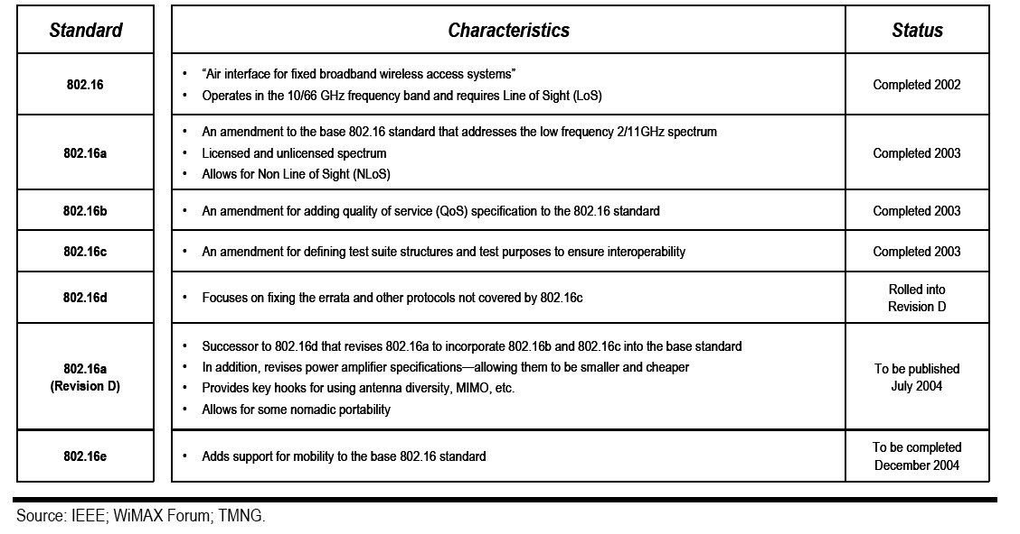
Keragaman standar 802.16

Slide 10
WiMAX dan teknologi lain
UWB
802.20
Proprietary
MBWA
Technologies
WiMax
(802.16e)
LMDS/MMDS
Wi-Fi
(802.11b/g/n)
Cable/DSL
WiBro
Broadband
WiMax
(802.16a)
Typical user data rate
HSDPA
EV-DO, EV-DV
Satellite
3G
(WCDMA, cdma2000)
ZigBee
(802.15.4)
Bluetooth
2.5G
(EDGE, GPRS)
Narrowband
Dial-up
1G
(GSM, cdmaOne)
Fixed
Portable
Mobile
Mobility

Slide 11
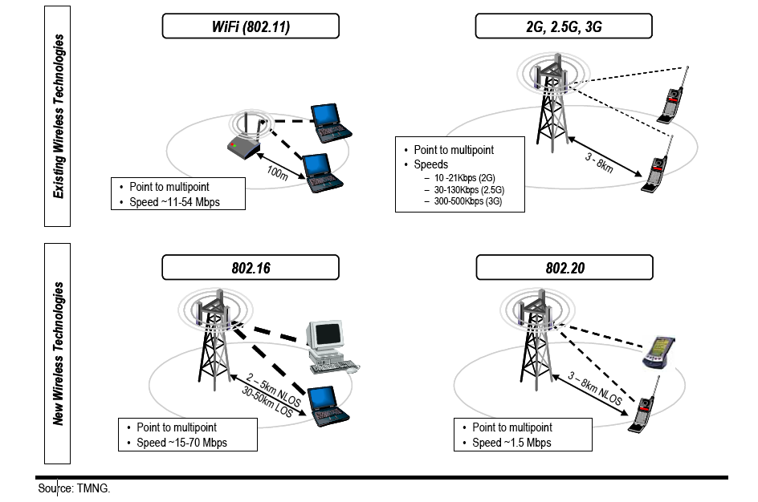
WiMAX, WiFi vs lainnya

Slide 12
Jaringan Wireless Akan Saling Melengkapi
WAN
MAN
LAN
PAN
3G
WCDMA
GPRS
EDGE
WiMAX
802.16 e
Broadband
Wi-Fi
802.11
*
UWB
and
Bluetooth
RFID/
TAG

Slide 13
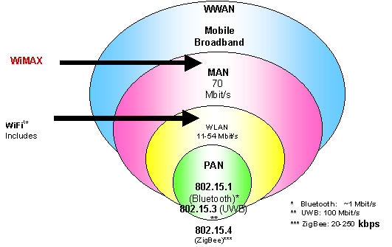
Jaringan Wireless Berdasarkan Kapasitas Bandwidth

Slide 14
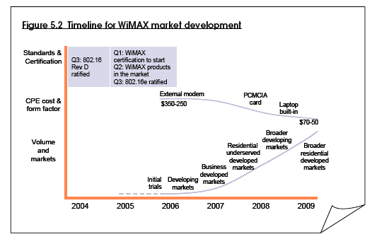
WiMAX Timeline

Slide 15
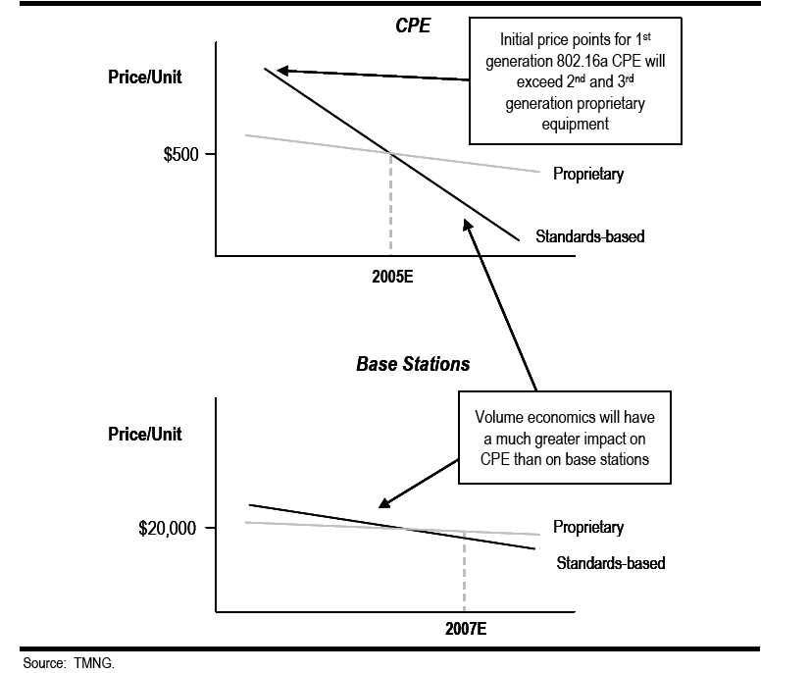
WiMAX Pricing

Slide 16
Alokasi Frekuensi WiMAX

Slide 17
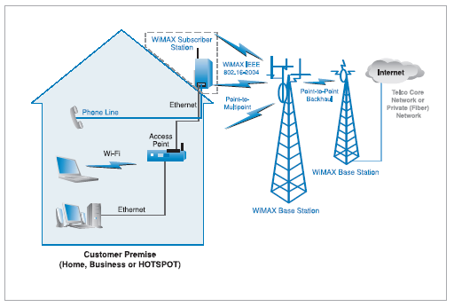
Aristektur WiMAX - Fixed

Slide 18
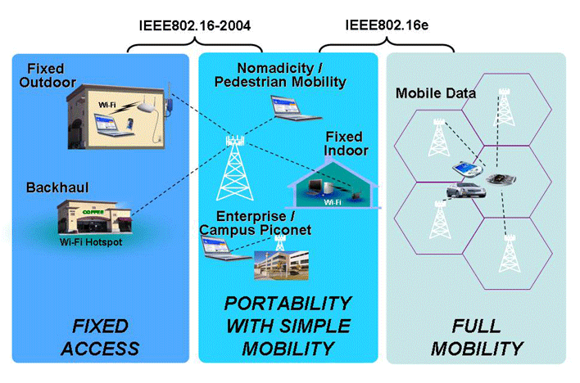
Arsitektur WiMAX - Mobile

Slide 19
Pertimbangan Teknologi vs Bisnis
Seberapa mahal biaya yang dikeluarkan untuk investasi base station dan CPE selama fase awal implementasi?
Apakah instalasi membutuhkan upaya yang rumit?
Apakah kinerja perangkat akan sesuai dengan harapan?
Apakah pengguna akan beralih dari koneksi tetap ke koneksi nirkabel seperti ini?
Seberapa banyak pengguna akan merasakan nilai dari manfaat mobilitas yang ditawarkan WiMAX?
Bagaimana perbandingan WiMAX dengan teknologi BWA komersial lainnya?

Slide 20
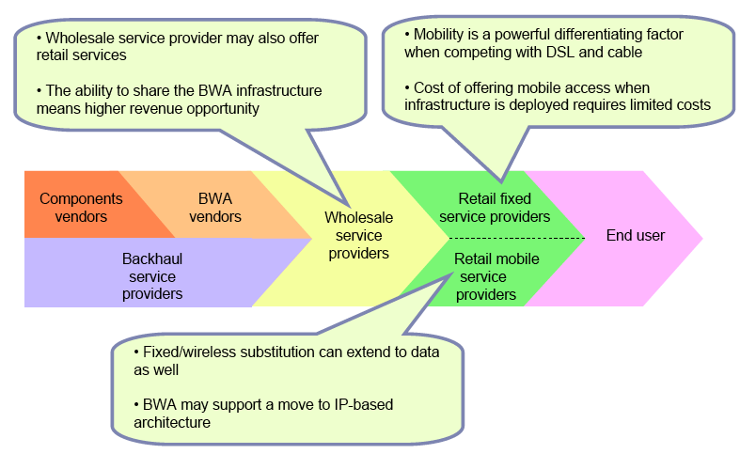
Proposisi Bisnis BWA

Slide 21
Info WiMAX Terkini
Sertifikasi compliance dengan standar 802.16-2004 baru akan dimulai pada bulan Juli 2005.
Perangkat yang comply dengan standar 802.16-2004 adalah layanan fixed (Indoor & Outdoor).
Intel sudah memproduksi SOC (System On Chip) untuk WiMAX (Intel 5116) mulai April 2005, dan sudah diuji coba dengan sukses (Alvarion) pada bulan Mei 2005.

Slide 22
Info WiMAX Terkini di Indonesia
Frekuensi yang akan digunakan di Indonesia sepertinya antara 2.3 GHz atau 2.5 GHz (saat ini umumnya 3.5 GHz, namun di Indonesia tidak bisa dipakai karena sudah dialokasikan untuk extended C Band)
Channel Bandwidth: 1.75 MHz, 3.5 MHz, 7 MHz, 14 MHz
Bandwidth: 6 Mbps, 12 Mbps, 24 Mbps, 48 Mbps
Modulasi: OFDM 256 FFT with Adaptive Modulation (BPSK - 64 QAM)
Duplexing Mode : TDD/FDD (sebaiknya TDD karena akan lebih efisien dalam pemakaian frekuensi)
Access Mode : TDMA
Skema QOS: Real Time, Non-Real Time, Best Effort

Slide 23
Info WiMAX Terkini di Indonesia
Hasil test lapangan (frekuensi 3.5 GHz) menunjukkan kemampuan NON-LOS 10 Km, dan LOS 35 Km.
Belum jelas apakah jika implementasi standar 802.16e (mobile) memerlukan penggantian hardware atau hanya upgrade software.
Standar 802.16e direncanakan selesai tahun 2006.
Intel akan mengintegrasikan chip WiMAX ke notebook mulai 2007.
Integrasi ke handheld (PDA/HP) akan dilakukan tahun 2008.

